Slide 1
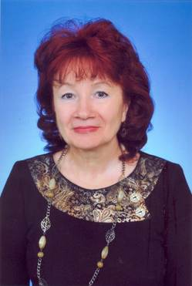
Портфолио
Фамилия, имя, отчество: Яишницина Надежда Петровна
Образование: средне-специальное, Новосибирское педагогическое училище им. А.С. Макаренко в 1979г.
Специальность: «Воспитание в дошкольных учреждениях»
Квалификация: «воспитатель в дошкольных учреждениях»
Стаж педагогической работы: 37 лет
Занимаемая должность: воспитатель
Уровень квалификации: высшая квалификационная категория
Курсы повышения квалификации: в 2016 г. - «Социокультурное развитие детей в форме игры средствами сказки в условиях ФГОС ДО и ФГОС НОО».

Slide 2
Поощрения, награды:
Всероссийский уровень
диплом третьей степени | Творческий конкурс «Рассударики, rassudariki.ru, развлечение «Нам года-не беда» | 2016г
Диплом лауреата | XXV Всероссийский творческий конкурс "Талантоха" Номинация: "Педагогические проекты", проект «С днем рождения, детский сад» | 2016 г.
Уровень ДОУ
Грамота | конкурсе «Лучший психологический центр» и победу в номинации «Профессиональный подход | 2014г
Диплом, 1 место | Конкурс «Огород на окне» | 2015г.
Грамота | за подготовку детей и проведение театральной постановки «Дети в роще» на День открытых дверей «Посеять в детских душах доброту» | 2015г.
Грамота | за подготовку детей и участие в литературно-музыкальном вечере «Эхо войны». | 2015г.
Грамота | за добросовестный труд, профессиональное выполнение своих обязанностей и в связи с днем дошкольного работника | 2016г.
Городской уровень
Диплом 1 место | 11 городской фестивале детского творчества в номинации «Победная весна», макет «Аллея памяти» | 2015г

Slide 3
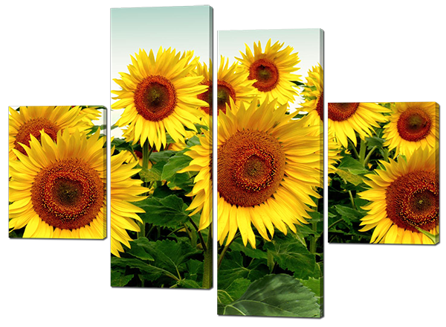
Эссе
«Счастье в труде плодотворном,
Когда ты нашел, что искал,
Счастье – что самое доброе
Людям ты щедро отдал»
В.А.Сабанова
Назначение человека на земле – оставить после себя прекрасные «ростки», способные сделать жизнь после себя еще краше. Эти хрупкие «ростки» - дети, ведь еще дороже золота и всех райских благ – ребенок.
Большая любовь к детям продиктовала мне выбор профессии, и я решила: буду воспитателем.
Каково его предназначение на земле?
Воспитатель - человека, питающий душу, сердце ребенка, его сознание, способствующий росту лучших человеческих качеств и формирующий внутренний мир человека. Без доброго, мудрого воспитания не может вырасти человек.
Мой профессиональный долг – формирование человека, гармонически сочетающего духовное богатство, моральную чистоту, физическое совершенство, воспитание будущих строителей нашей страны, ведь первые семь лет жизни ребенка – очень важный период, когда закладываются все общечеловеческие ценности. Чем раньше ребенок овладеет этими качествами, тем жизнь для него становится содержательнее, целенаправленнее.

Slide 4
Воспитатель – профессия, вобравшая в себя все специальности на свете: ты учитель, врач, биолог, эколог, архитектор, юрист, спортсмен, актер, музыкант, живущий миром детей, способный отвечать на все вопросы, умеющий справедливо решать все проблемы, лечить царапины, помочь в трудных ситуациях.
Я горжусь своей профессией. За тридцать семь лет работы с детьми – ни разу не пожалела, что выбрала эту интереснейшую профессию.
Как радостно, выпуская детей в школу, слушать от них и их родителей теплые слова, становиться грустно от расставания, и невольно скатываются слезинки от досады, будто отрывается частицы твоей души…

Slide 5
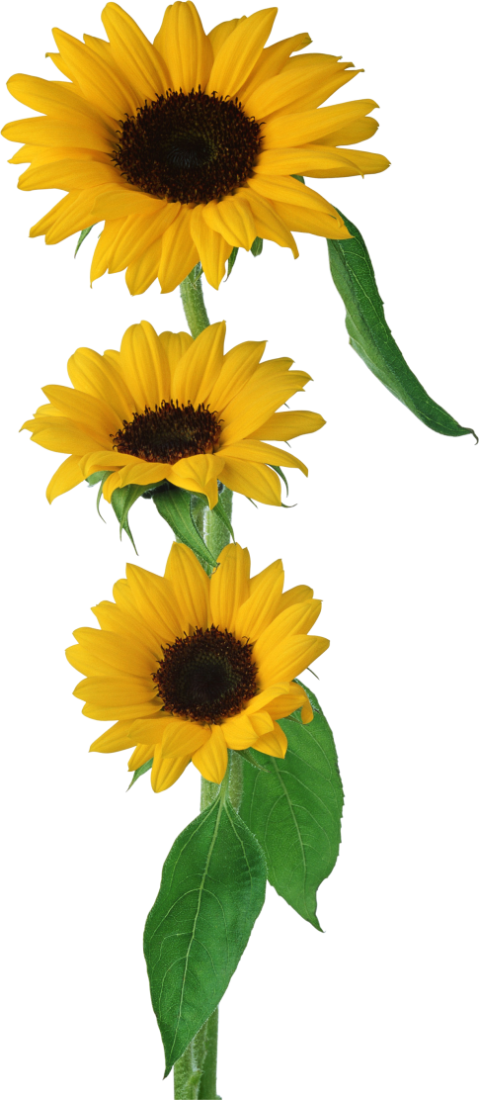
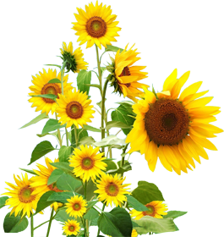
…Еще часто прибегают первоклассники в нарядной школьной форме в родную группу и смешат поделиться своей радостью, первыми успехами в школьной жизни.
Нет придела радости, когда узнаешь, что ребенок, взлелеянный твоими теплыми, заботливыми руками, стал победителем олимпиады, окончил школу на золотую медаль, поступил в престижный вуз, учиться в Духовной Академии.
Интереснее нет профессии, чем воспитатель, ведь в успехе твоих выпускников есть кусочек твоего сердца, заложенный в них в детстве.
Профессия воспитателя бессмертна в своем значении и смысле. Надеюсь, что каждый мой воспитанник найдет свое место в жизни.

Slide 6
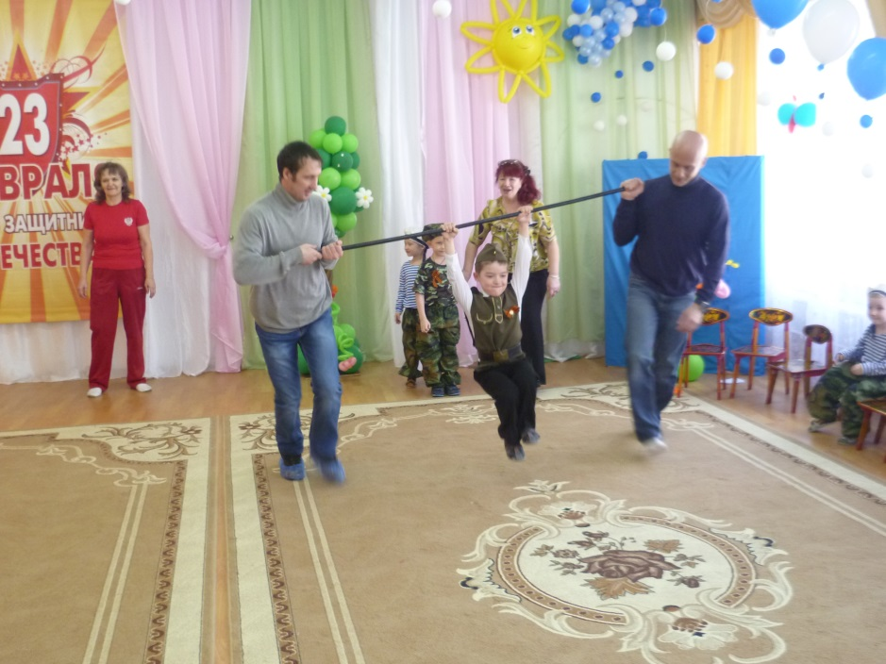
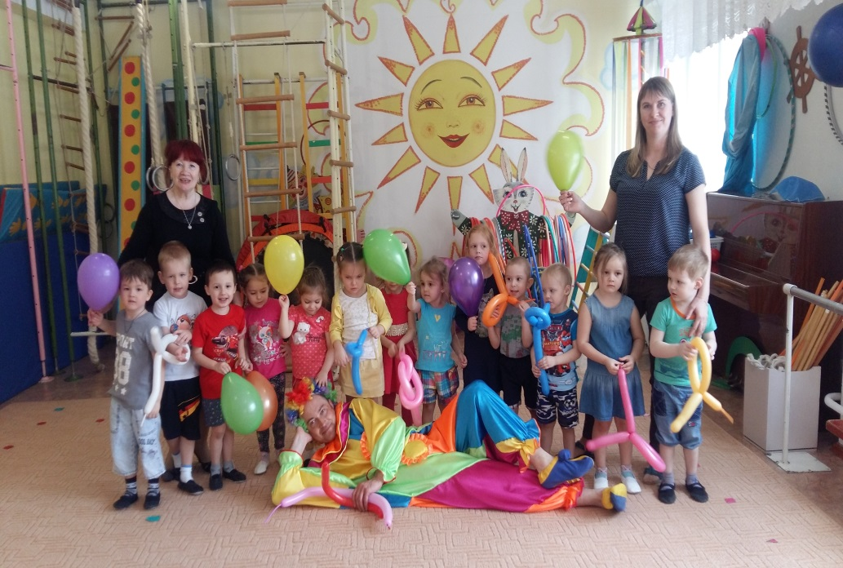
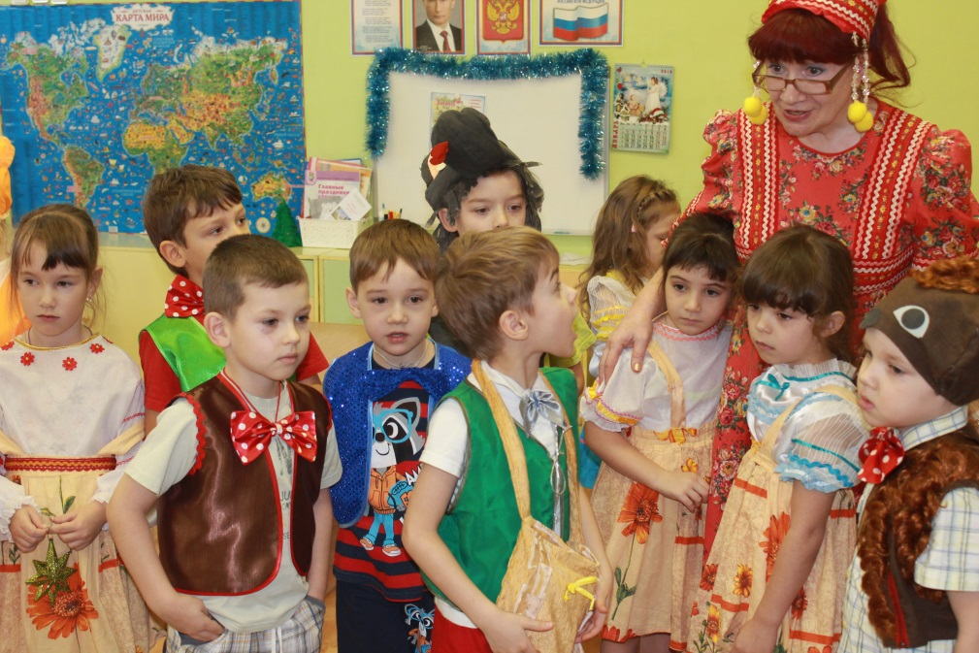
Мы подсолнушки,
Мы всегда вместе…

Slide 7
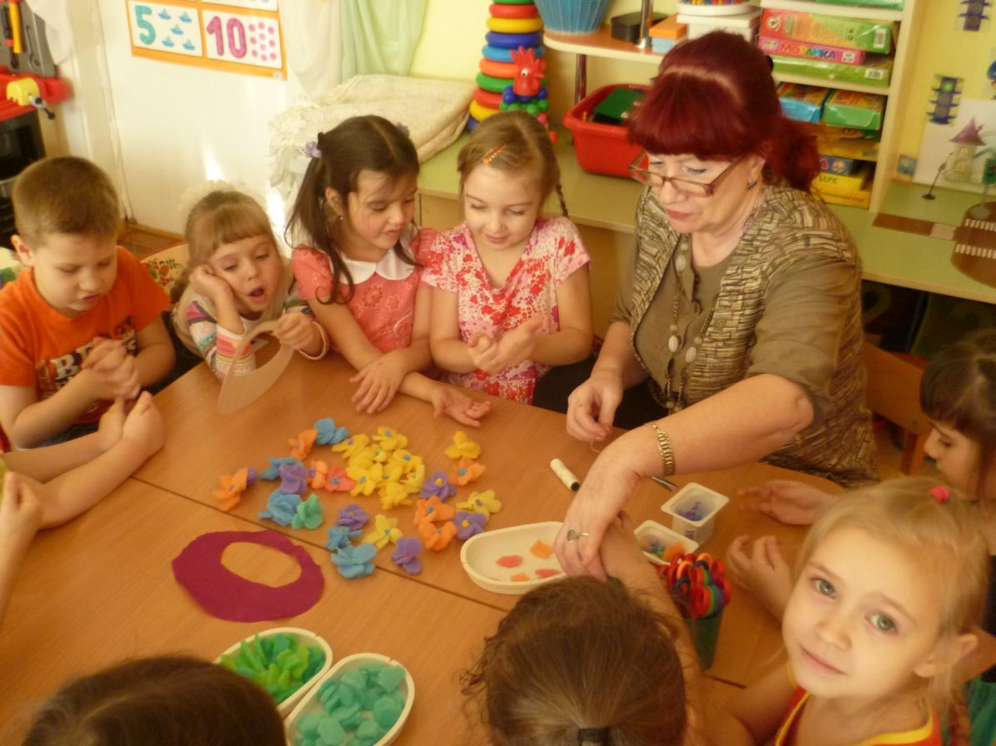
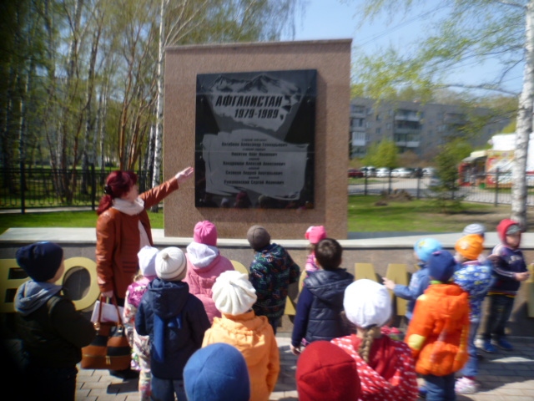
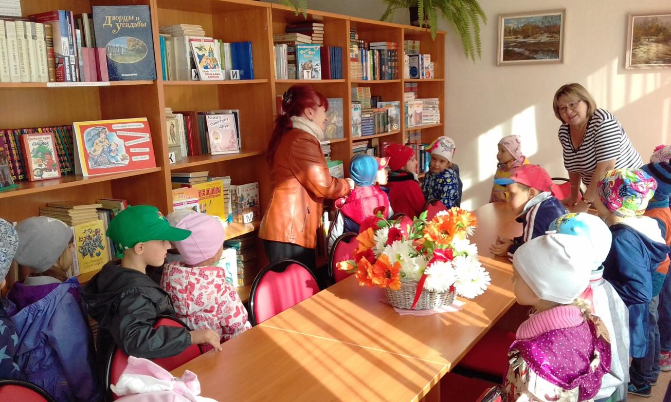
Кого так любят «почемучки» И уважают непоседы? К кому детишки тянут ручки? Кто знает детские секреты? Ответ один – ходите в садик! Народ там добрый и веселый. Все дети знают: воспитатель – Все лучшее, что есть до школы!
Автор: Оксана Ершова

